Slide 1
NGƯỜI THẦY ĐẦU TIÊN
Trích Trin-ghi-dơ Ai-tơ-ma-tốp

Slide 2
I.
TÌM HIỂU CHUNG

Slide 3

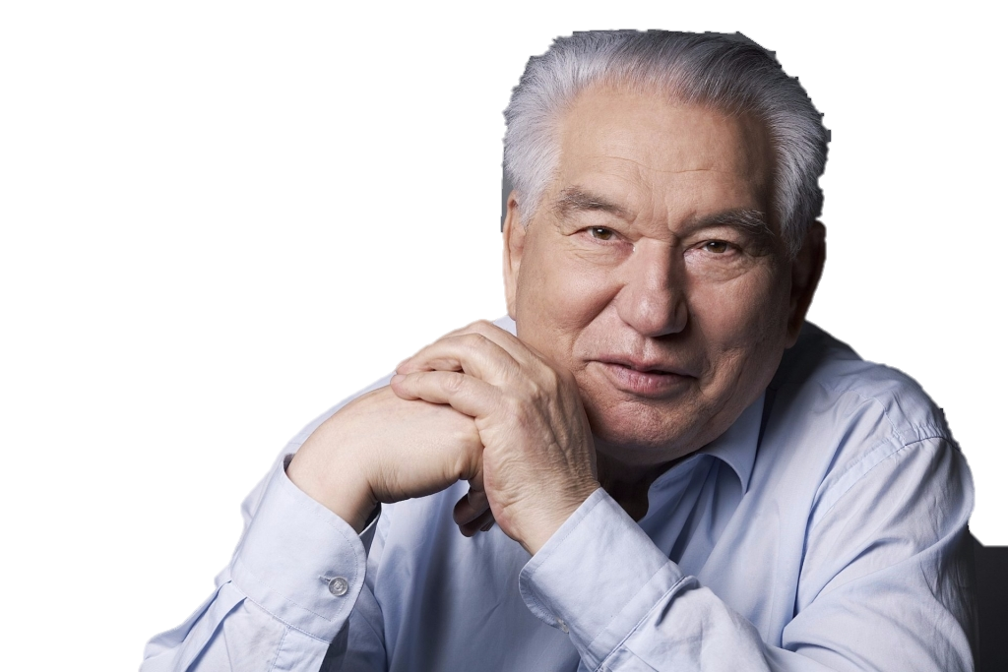


1. Tác giả Trin-ghi-sơ Ai-tơ-ma-tốp (1928-2008)
Quê hương: Cư-rơ-gư-dơ-xtan.
Đề tài: Cuộc sống khắc nghiệt và giàu chất thơ của quê hương
Phong cách: Cô đọng, hàm súc, cách kể chuyện độc đáo.

Slide 4
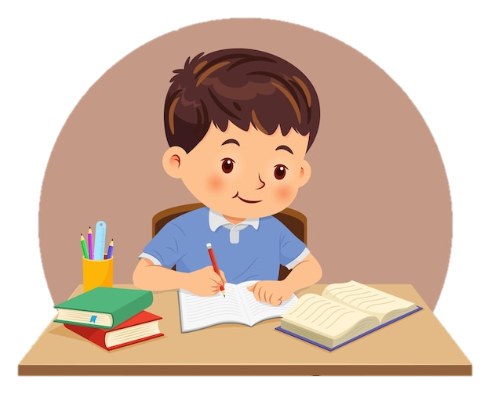
2. Văn bản Người thầy đầu tiên
Dựa vào kiến thức đã tìm hiểu và phần đọc ở nhà, em hãy hoàn thành phiếu học tập sau đây trong thời gian 3 phút.

Slide 5

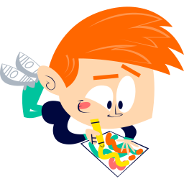
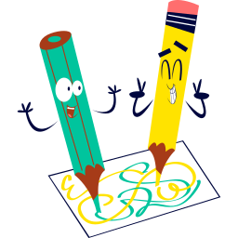
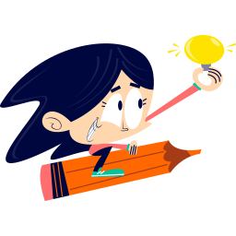
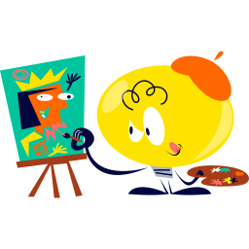
Tìm hiểu chung
Thể loại
PTBĐ
Truyện vừa
Tự sự, biểu cảm, miêu tả
Nhân vật
Người kể
Thầy Đuy-sen, An tư nai, Họa sĩ trẻ
Họa sĩ trẻ và An tư nai
Ngôi kể
Bố cục
Ngôi thứ nhất
................................................................................................................

Slide 6
Bố cục
Phần 1
Phần 2
Phần 3
Hoàn cảnh nhận thư của họa sĩ
Câu chuyện về thầy Đuy sen và những cảm nhận của An tư nai
Nỗi niềm trăn trở và ý tưởng của người họa sĩ.

Slide 7
TÌM HIỂU CHI TIẾT
II.

Slide 8
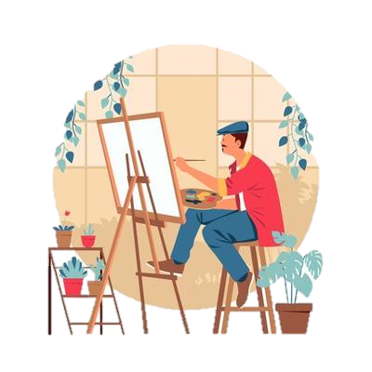
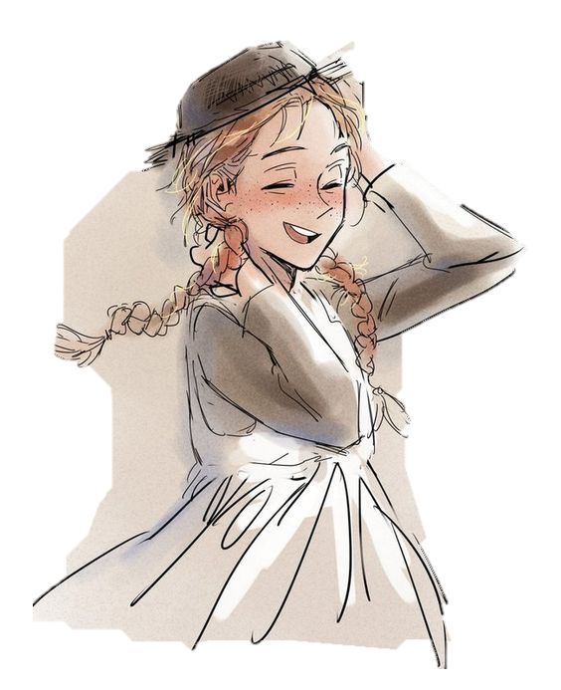
1. Ngôi kể và người kể
Người họa sĩ trẻ
An tư nai
Đoạn 1, 4
Đoạn 2, 3
Người kể chuyện được thay đổi linh hoạt.
Câu chuyện được nhìn ở nhiều góc độ khác nhau. Các nhân vật được đánh giá khách quan, đa dạng hơn.
Nội dung sinh động, hấp dẫn hơn.

Slide 9
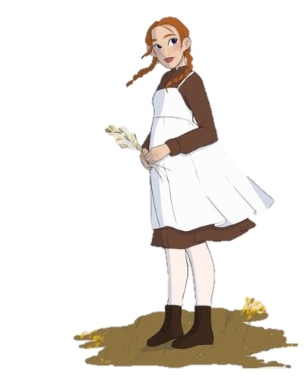
2. Nhân vật An-tư-nai
a. Hoàn cảnh sống trong quá khứ
Nếu thím em cho đi thì em sẽ đi
Không được đi học
Gấu váy thủng hở 1 mảng đầu gối
Nghèo khổ, thiếu thốn
Chị ấy mồ côi ạ, chị ấy ở với chú thím
Mồ côi cả cha và mẹ

Slide 10
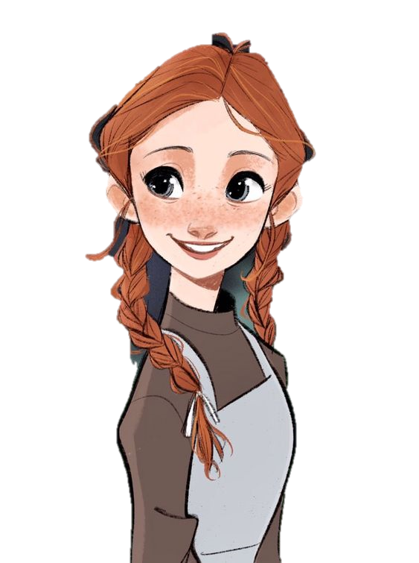
2. Nhân vật An-tư-nai
a. Hoàn cảnh sống trong quá khứ
Cô gái đáng thương, phải sống thiếu thốn cả về vật chất, tình cảm.
An tư nai phải lao động vất vả và không được chăm sóc, yêu thương đầy đủ.

Slide 11
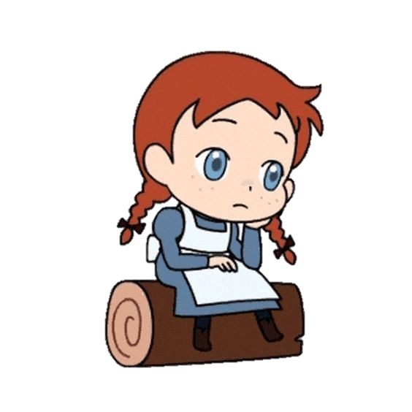
2. Nhân vật An-tư-nai
b. Tình cảm dành cho thầy Đuy sen
Giúp thầy Đuy sen đắp cầu qua sông
Căm uất, tức giận khi có những kẻ coi thường thầy Đuy sen.
Sung sướng lịm cả người khi thấy thầy hiểu mình.
Bỏ lại bao Ki-giắc cho thầy Đuy sen.
Mường tượng ra hình ảnh của thầy trong tâm trí.

Slide 12
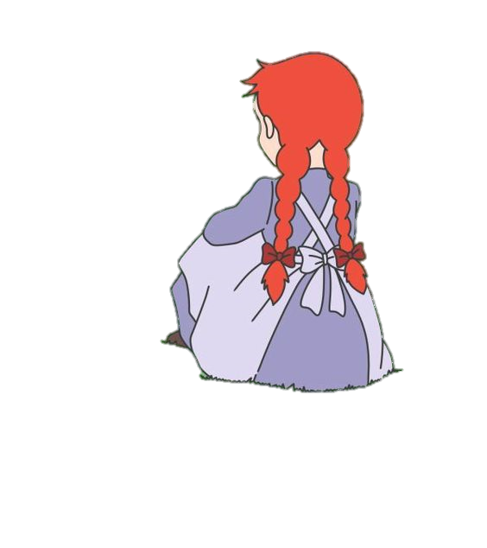
2. Nhân vật An-tư-nai
b. Tình cảm dành cho thầy Đuy sen
Ước gì thầy là anh ruột của tôi! Ước gì tôi được bá cổ thầy, nhắm nghiền mắt lại và thủ thỉ với thầy những lời đẹp đẽ nhất! Trời ơi, ước gì thầy Đuy-sen là anh ruột tôi.

Slide 13
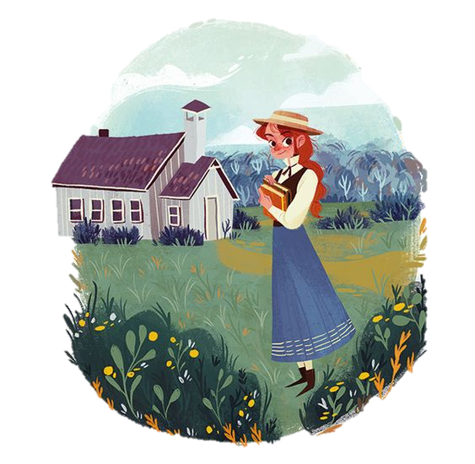
2. Nhân vật An-tư-nai
b. Tình cảm dành cho thầy Đuy sen
An tư nai yêu quý, biết ơn và ngưỡng mộ người thầy đầu tiên của mình.
Chính nhờ thầy Đuy sen, An-tư-nai đã được học tập, ra thành phố, cuộc đời đổi khác.

Slide 14

3. Nhân vật thầy Đuy sen
Ngôn ngữ
Hỏi han, quan tâm:
Đi đâu về thế, cái bao kia to hơn cả người các em,…
Mời các em vào xem trường
Một người thầy gần gũi, hiền từ, ấm áp.
Động viên các em đi học.
Động viên, khích lệ An tư nai
Dòng suối trong trẻo của thầy
Em thông minh lắm,…

Slide 15
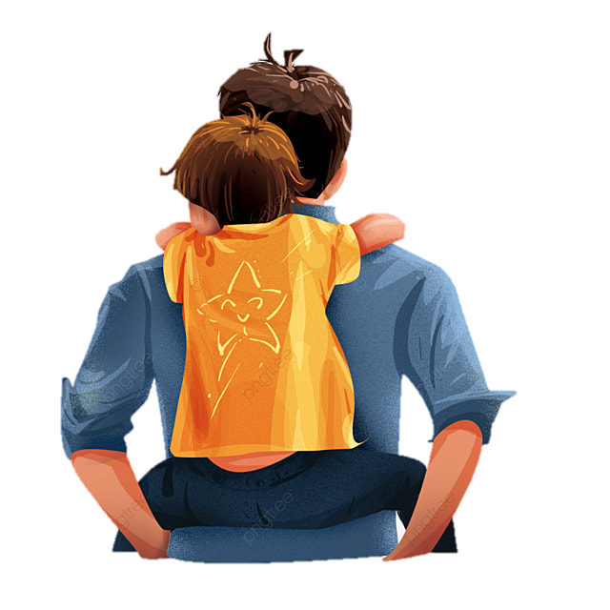
3. Nhân vật thầy Đuy sen
Hành động
Sửa sang lại nhà kho cũ thành lớp học.
Lưng thì cõng, tay thì bế lần lượt từng học sinh qua suối mùa đông.
Bỏ qua những lời châm chọc, kể chuyện cười cho các học sinh
Đắp đất làm lối qua sông.
Ước mơ về tương lai cho từng học sinh

Slide 16

3. Nhân vật thầy Đuy sen
Người thầy giáo tận tâm, yêu thương học trò.
Người hy sinh tất cả vì học trò mà không đòi hỏi phải đền ơn, báo đáp

Slide 17
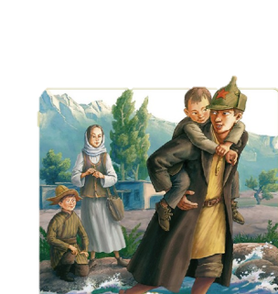
3. Nhân vật thầy Đuy sen
Qua cảm nhận của An-tư-nai và mọi người
Yêu mến vì thầy có tấm lòng nhân từ
Ngồi xung quanh lò sưởi nghe thầy giảng bài.
Thấu hiểu những học sinh của mình.
Tự nguyện đến trường vì có thầy Đuy-sen

Slide 18

3. Nhân vật thầy Đuy sen
Hình ảnh người thầy giáo trẻ tuổi, tâm huyết, yêu nghề.
Cách sống giản dị, khiêm nhường, tràn đầy long nhân hậu, vị tha.
Một người hết long và yêu thương từng học sinh của mình đã dạy.

Slide 19
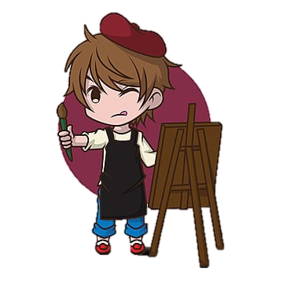
4. Nhân vật người họa sĩ
Lập tức quyết định về làng
Một người yêu quê hương, gắn bó và tự hào với quê hương
Về trước vài ngày
Dạo quanh, ngắm cảnh, vẽ kí họa

Slide 20

4. Nhân vật người họa sĩ.
Tác phẩm còn dở dang
Vẽ đi vẽ lại nhiều lần.
Vẫn chưa tìm ra cái chính
Dành cho người thầy đầu tiên – thầy Đuy sen.

Slide 21
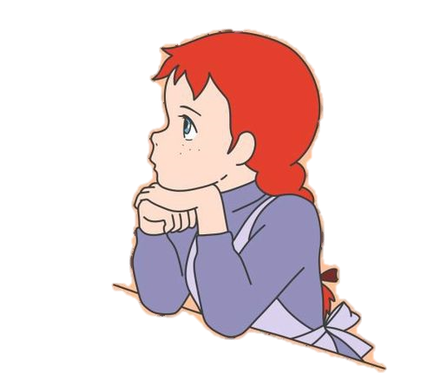

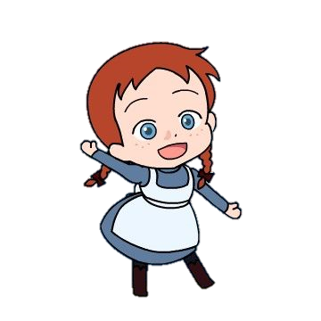
4. Nhân vật người họa sĩ.
Hai cây phong
Đứa bé đi chân không, da rám nắng, hân hoan của tuổi thơ.
Ý tưởng
Thầy Đuy sen bế trẻ con qua suối.
Thầy Đuy sen tiễn An-tư-nai lên tình học.

Slide 22
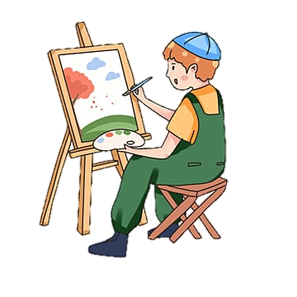
4. Nhân vật người họa sĩ.
Một người họa sĩ tâm huyết, trăn trở với tác phẩm nghệ thuật và có trách nhiệm với nghề.
Bức tranh, nghệ thuật phải sống mãi, vang dội trong lòng mọi người.

Slide 23
III.
TỔNG KẾT

Slide 24
Truyện khắc họa hình ảnh người thầy Đuy sen với tình yêu thương dành cho học trò và long biết ơn sâu sắc của An tư nai với người thầy đầu tiên của mình.
Bài học về sự trân trọng, long biết ơn với những tình cảm tốt đẹp mà mình được nhận.
1. Nội dung

Slide 25
Thay đổi kiểu người kể chuyện độc đáo.
Cách kể chuyện hấp dẫn, gần gũi.
Khắc họa nhân vật qua các chi tiết nổi bật và thông qua đánh giá của các nhân vật khác.
2.Nghệ thuật

Slide 26
VIẾT KẾT NỐI VỚI ĐỌC

Slide 27



Em hãy lựa chọn 1 trong những nhiệm vụ dưới đây, hoàn thành lại vào vở bài tập của mình
Nhiệm vụ 1
Em hãy viết đoạn văn 5-7 câu kể lại 1 phần của văn bản Người thầy đầu tiên bằng ngôi kể thứ ba.
Nhiệm vụ 2
Em hãy viết đoạn văn 5-7 câu trình bày suy nghĩ của em về 1 trong ba nhân vật của văn bản (An-tư-nai, thầy Đuy-sen, người họa sĩ)
Nhiệm vụ 3
Em hãy viết đoạn văn ngắn (6-8) câu, kể lại 1 kỉ niệm với người thầy/cô giáo đã từng dạy em mà em nhớ nhất.

